Slide 1
沈阳大溪地项目简介

Slide 2
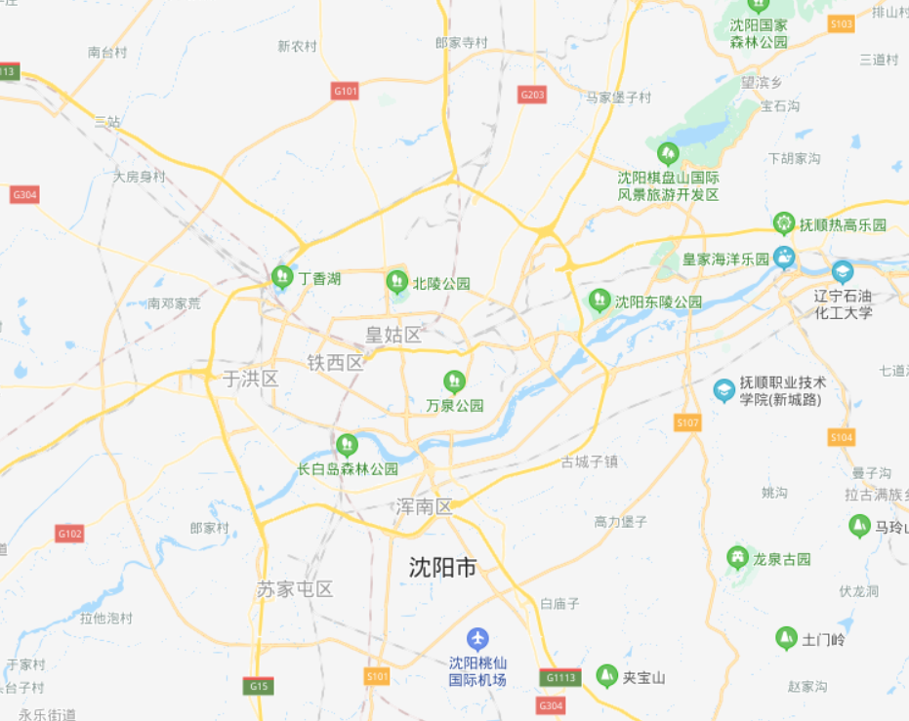
一、项目位置
沈阳大溪地项目位于沈阳市东北部，隶属于沈北新区中的辉山开发区。紧邻棋盘山风景区3公里，距离沈北新区核心区10公里，距离沈阳北站20公里。
项目共分为7宗土地，总用地35万㎡。

Slide 3
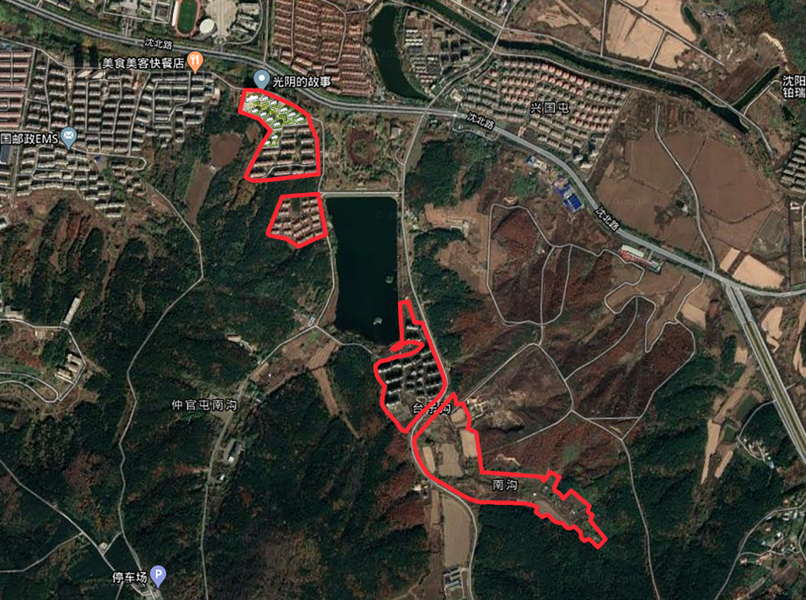
二、项目概况
恒大汇鑫山庄
项目共分为四个区域，7宗土地。占地519.1亩，建面38.29万㎡。其中：
1、O区域：占地31216㎡（46.8亩），R=0.64，建面20000㎡。
已经售罄，全部入驻，办理完产权证。
2、A区域：占地82482㎡（123.7亩），R=1.02，建面84000㎡。
已经全部竣工，目前处于封盘状态。剩余货值40000万元，包括107个车位。
3、BCD区域：占地89929㎡（134.89亩），R=1.2，建面107900㎡。
主体已经封顶84000㎡，已经投入40000万元建安费用，折合到84000㎡主体为4706元/㎡，考虑该部分为低密产品及其他未封顶建筑投入，该4亿元建安成本偏高，但票据足。
4、EF区域：占地142470㎡（213.71亩），R=1.2，建面170964㎡。
该部分未报开发手续，未建。
BCD区域、EF区域总计占地348.6亩，土地款25000万元已经付清并办理土地证，折合71.7万/亩。
原香墅
富力星月湾
风度柏林
山水绿阁
沈北路
金河湾
A
蒲河大溪地公园
O
天时街
南沟水库
BCD
EF

Slide 4
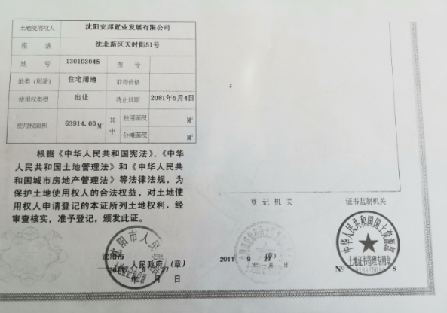
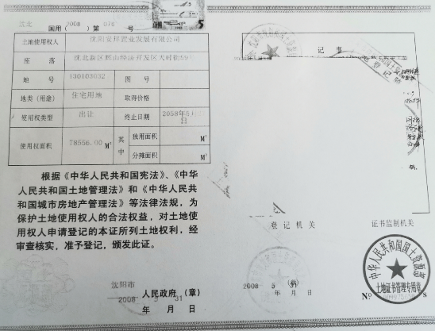
三、土地指标
项目重点为BCD、EF地块，总建筑面积约28万㎡（不含地下）。
项目名称 | 地块编号 | 土地面积 | 用地性质 | 容积率 | 项目规模 | 土地证 | 土地出让金 | 现状
大溪地 | O | 31,216 | 住宅 |  | 20000 | 已取得，无抵押 | 缴清 | 已入住，产权完毕
大溪地 | A | 82,482 | 住宅 | 0.8-1.2 | 84000 |  |  | 在售，可办产权
大溪地 | BCD | 89,929 | 住宅 | 0.8-1.2 | 107900 |  |  | 主体封顶8.4万㎡
大溪地 | EF | 142,470 | 住宅 | 0.8-1.2 | 170964 |  |  | 未报方案
未开发用地

Slide 5
四、项目收支情况
1、在售货值：A区域在售房源货值4000万元，含车位170个。
2、成本情况：BCD、EF共计发生成本6亿元（全部有票据）。BCD区域已开发8.5万㎡，主体封顶，投资约4亿元；土地款项已经付清（有票2.5亿元），已取得土地证。
五、资产情况：上述土地全在一家公司名下。

Slide 6
六、交易诉求
1、在建部分：建议优先形成销售，并入买房指标后交易。
2、交易方式灵活多样，交易价款能够实现双方共赢。
买房：提供合理的交易模式，预计交易价款。双方签订框架协议后，可进行尽职调查。

